Slide 1
Merancang Topologi Jaringan

Slide 2

Andre Dwi Herdhiyanto, S.T.
199605092019021002
Bachelor Degree Computer Engineering ITS Surabaya
Instructor of BPPTIK of Ministry of Communication and Information Technology of the Republic of Indonesia

Slide 3
Merancang Topologi Jaringan
Deskripsi Singkat mengenai Topik
Materi Pelatihan ini memfasilitasi pembentukan kompetensi dalam merancang topologi jaringan komputer sehingga jaringan bekerja dengan baik.
Tujuan Pelatihan
Setelah mengikuti pelatihan ini, peserta mampu merancang topologi jaringan komputer sehingga jaringan bekerja dengan baik.
Materi Yang akan disampaikan:
Jaringan komputer
Manfaat
Jenis
Perangkat jaringan
Topologi
Perencanaan
Identifikasi
Studi kasus
Tugas : Menentukan kebutuhan pengguna jaringan secara keseluruhan dan Membuat spesifikasi topologi jaringan
Outcome/Capaian Pelatihan
Menentukan kebutuhan pengguna jaringan secara keseluruhan dan Membuat spesifikasi topologi jaringan.

Slide 4
Silabus
Elemen Kompetensi | Kriteria Unjuk Kerja
1. Menentukan kebutuhan pengguna secara keseluruhan | 1.1. Ruang lingkup jaringan diidentifikasi sesuai dengan usulan. 1.2. Besarnya kapasitas jaringan dihitung berdasarkan kebutuhan bisnis.
2. Membuat spesifikasi topologi jaringan | 2.1. Besaran bandwidth setiap segmen telah ditentukan. 2.2. Topologi lokasi penempatan perangkat jaringan telah dipilih dengan mempertimbangkan jarak dan jumlah pengguna. 2.3. Fitur-fitur fisik dipertimbangkan sebagai hasil dari desain jaringan. 2.4. Peta jaringan sesuai dengan keadaan gedung/lapangan dibuat. 2.5. Rancangan kebutuhan perkabelan disusun. 2.6. Biaya keseluruhan diperhitungkan. 2.7. Analisis proyeksi pengembangan jaringan dibuat.

Slide 5

MOTIVASI
Masalah datang bukan untuk menjatuhkan, tapi untuk menguji seberapa mampu kamu bertahan.

Slide 6

MOTIVASI
Jangan berhenti berupaya ketika menemui kegagalan. Karena kegagalan adalah cara Tuhan mengajari kita tentang arti kesungguhan.
Hidup memang tak mudah, tapi selama kamu tak menyerah, setiap air mata dan tawa akan jadikanmu pribadi yang lebih bijaksana.

Slide 7
JARINGAN KOMPUTER DAN MANFAATNYA
Secara umum, jaringan mempunyai beberapa manfaat yaitu:
1. Memungkinkan manajemen sumber daya lebih efisien.
2. Membantu mempertahankan informasi agar tetap handal dan up-to-date.
3. Membantu mempercepat proses berbagi data (data sharing).
4. Memungkinkan kelompok-kerja berkomunikasi dengan lebih efisien.
5. Membantu usaha dalam melayani klien mereka secara lebih efektif.
Notes:
Secara umum, jaringan mempunyai beberapa manfaat yang lebih dibandingkan dengan komputer yang berdiri sendiri (stand-alone), yaitu dalam hal :
1. Jaringan memungkinkan manajemen sumber daya lebih efisien.Misalnya, banyak pengguna dapat saling berbagi printer tunggal dengan kualitas tinggi, dibandingkan memakai printer kualitas rendah di masing-masing meja kerja. Selain itu, lisensi perangkat lunak jaringan dapat lebih murah dibandingkan lisensi stand-alone terpisah untuk jumlah pengguna sama.
2. Jaringan membantu mempertahankan informasi agar tetap handal dan up-to-date. Sistem penyimpanan data terpusat yang dikelola dengan baik memungkinkan banyak pengguna mengakses data dari berbagai lokasi yang berbeda, dan membatasi akses ke data sewaktu sedang diproses.
3. Jaringan membantu mempercepat proses berbagi data (data sharing). Transfer data pada jaringan selalu lebih cepat dibandingkan sarana berbagi data lainnya yang bukan jaringan (flasdisk, disket, CD, dan lain sebagainya).
4. Jaringan memungkinkan kelompok-kerja berkomunikasi dengan lebih efisien. Surat dan penyampaian pesan elektronik (email) merupakan substansi sebagian besar sistem jaringan, disamping sistem penjadwalan, pemantauan proyek, konferensi online dan groupware, dimana semuanya membantu tim bekerja lebih produktif.
5. Jaringan membantu usaha dalam melayani klien mereka secara lebih efektif. Akses jarak-jauh ke data terpusat memungkinkan karyawan dapat melayani klien di lapangan dan klien dapat langsung berkomunikasi dengan pemasok.

Slide 8
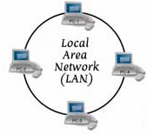

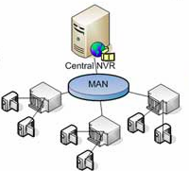
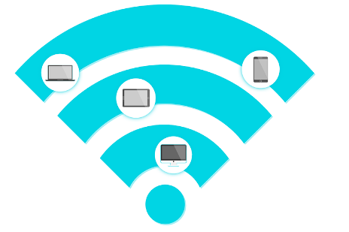
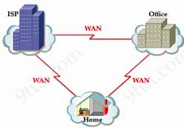
JENIS JARINGAN KOMPUTER
Jaringan komputer dibagi atas 5 jenis, yaitu;
Local Area Network (LAN)
Metropolitan Area Network (MAN)
Wide Area Network (WAN)
Internet
Jaringan Tanpa Kabel.
Notes:
Jaringan komputer dibagi atas lima jenis, yaitu;
1. Local Area Network (LAN), merupakan jaringan internal di dalam sebuah gedung atau kampus. LAN seringkali digunakan untuk menghubungkan komputer-komputer pribadi dan workstation dalam kantor suatu organisasi, perusahaan atau pabrik-pabrik untuk memakai bersama sumberdaya (misalnya printer, media penyimpanan/storage) dan saling bertukar informasi.
2. Metropolitan Area Network (MAN), merupakan versi LAN yang dengan area yang lebih luas dan biasanya menggunakan teknologi yang sama dengan LAN. MAN dapat mencakup kantor-kantor perusahaan yang letaknya berdekatan atau juga sebuah kota dan dapat dimanfaatkan untuk keperluan pribadi (swasta) atau umum. MAN mampu menunjang data dan suara, bahkan dapat berhubungan dengan jaringan televisi kabel.
3. Wide Area Network (WAN), jangkauannya mencakup daerah geografis yang luas, seringkali mencakup sebuah negara bahkan benua. WAN terdiri dari kumpulan mesin-mesin yang bertujuan untuk menjalankan program-program (aplikasi) pemakai.
4. Internet. Orang yang terhubung ke jaringan sering berharap untuk bisa berkomunikasi dengan orang lain yang terhubung ke jaringan lainnya. Keinginan seperti ini memerlukan hubungan antar jaringan yang seringkali tidak kompatibel dan berbeda. Kumpulan jaringan yang saling terhubung (terinterkoneksi) inilah yang disebut dengan internet.
5. Jaringan Tanpa Kabel, atau lebih dikenal dengan wireless merupakan suatu solusi terhadap komunikasi yang tidak bisadilakukan dengan jaringan yang menggunakan kabel. Jaringantanpa kabel lebih leluasa bergerak (mobile) dalam melakukan aktifitas komunikasi.

Slide 9

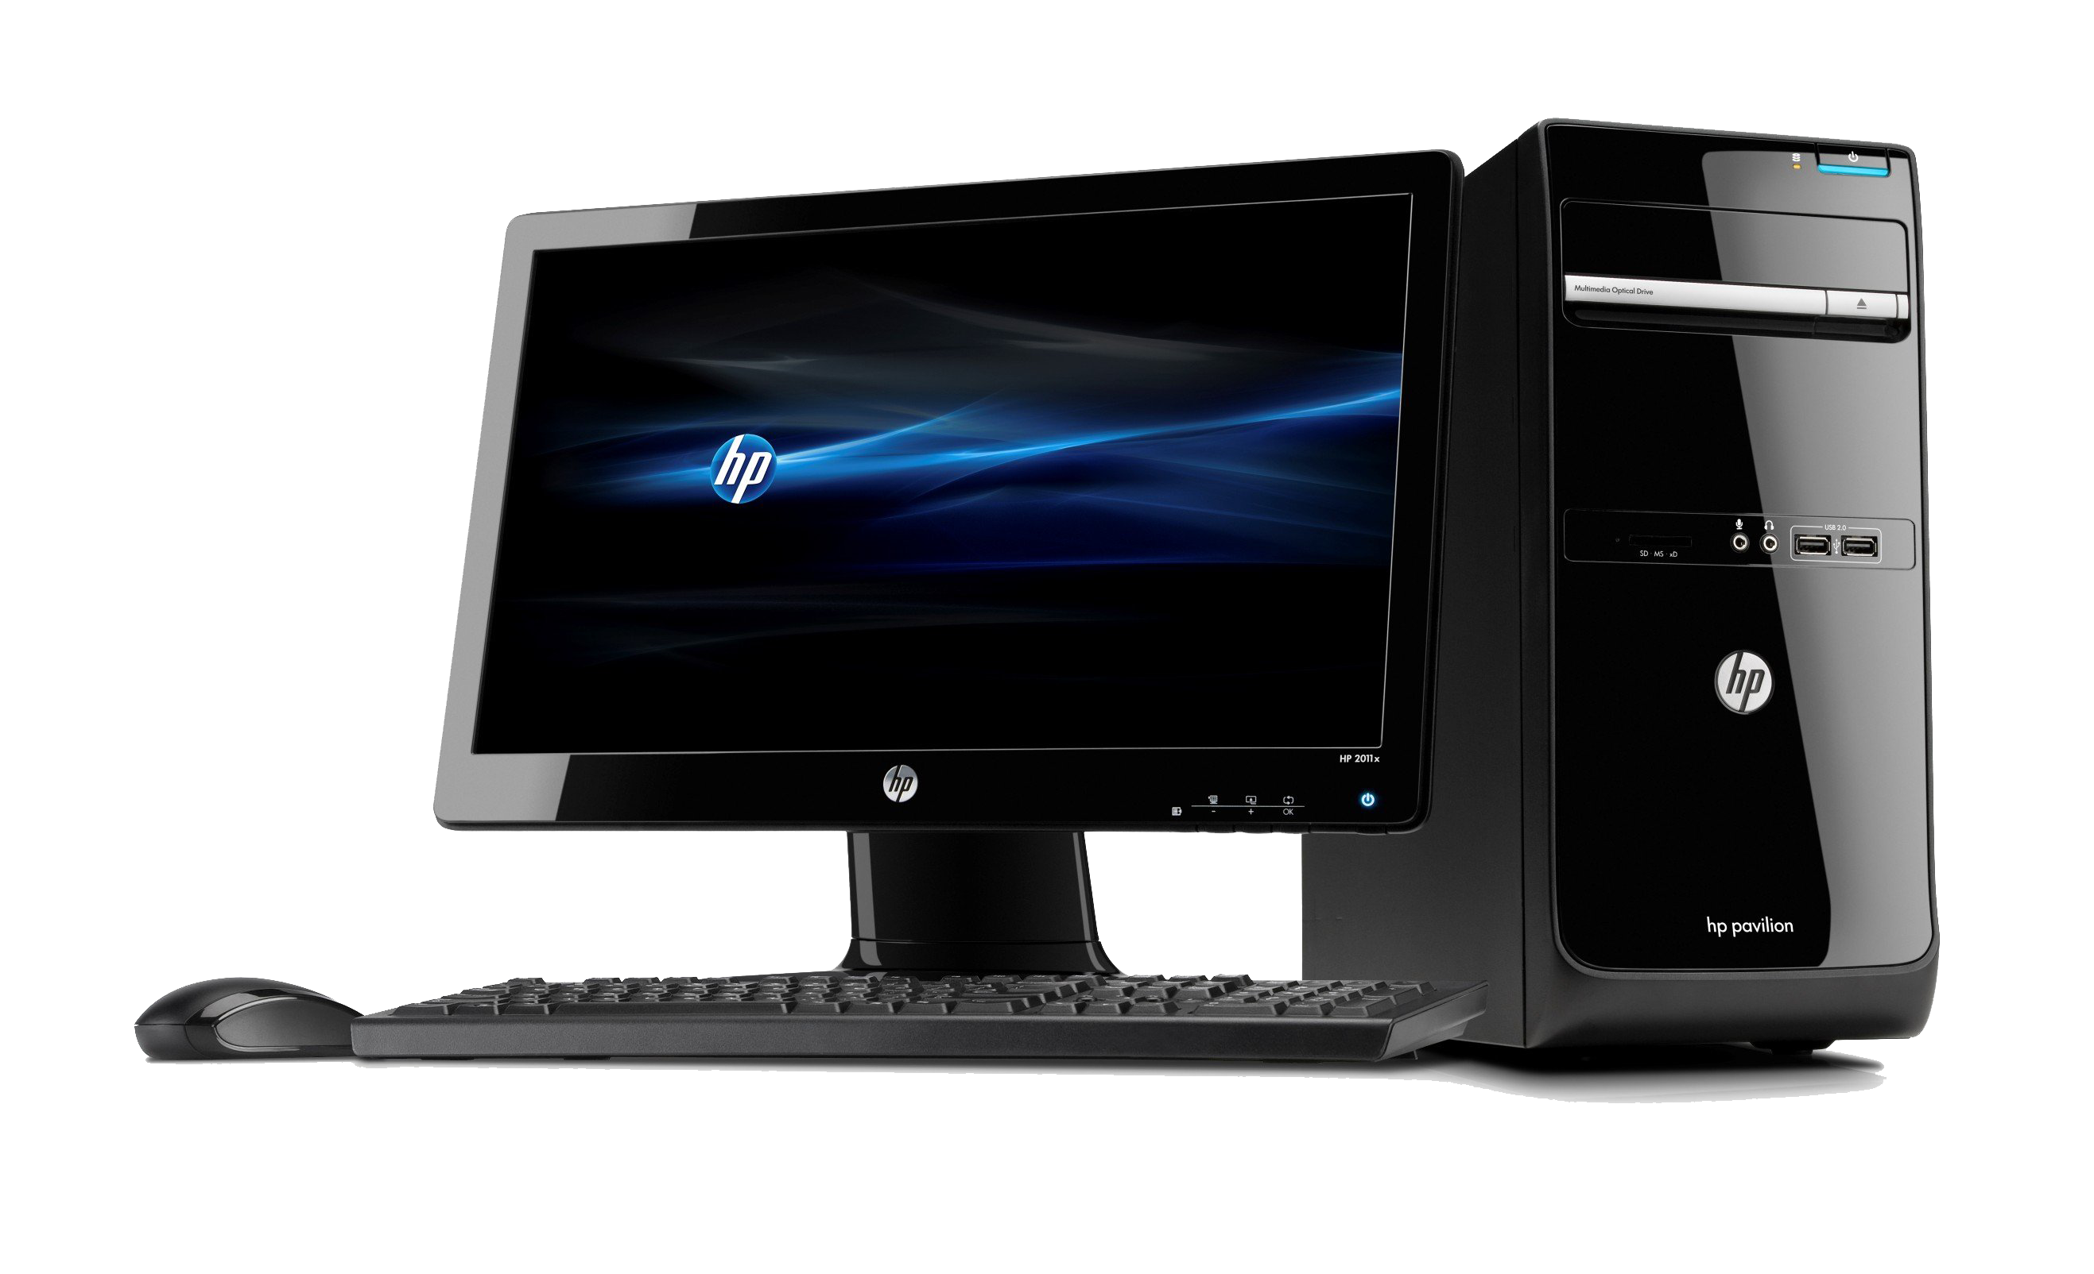
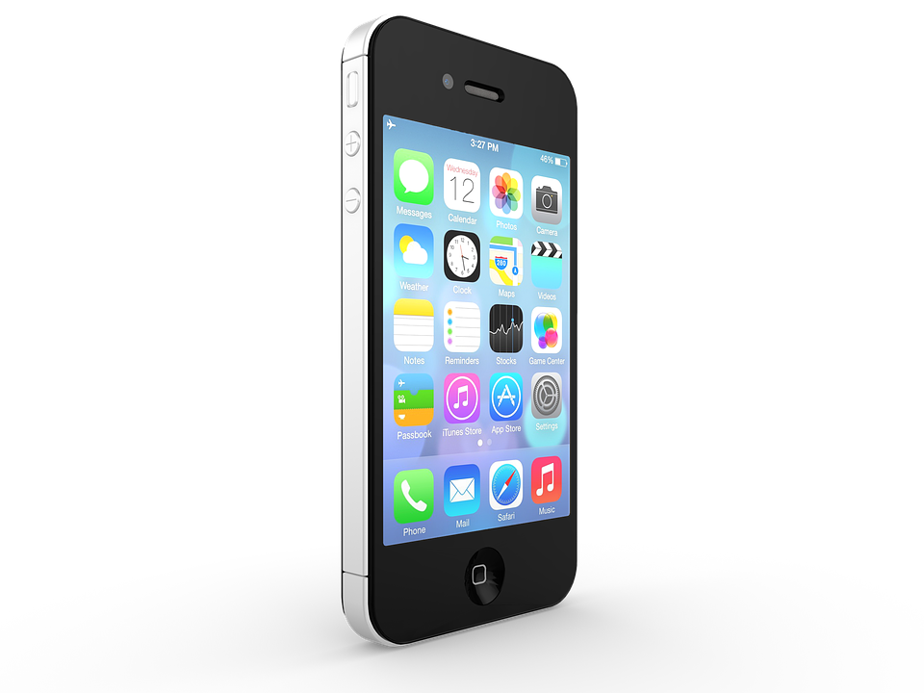
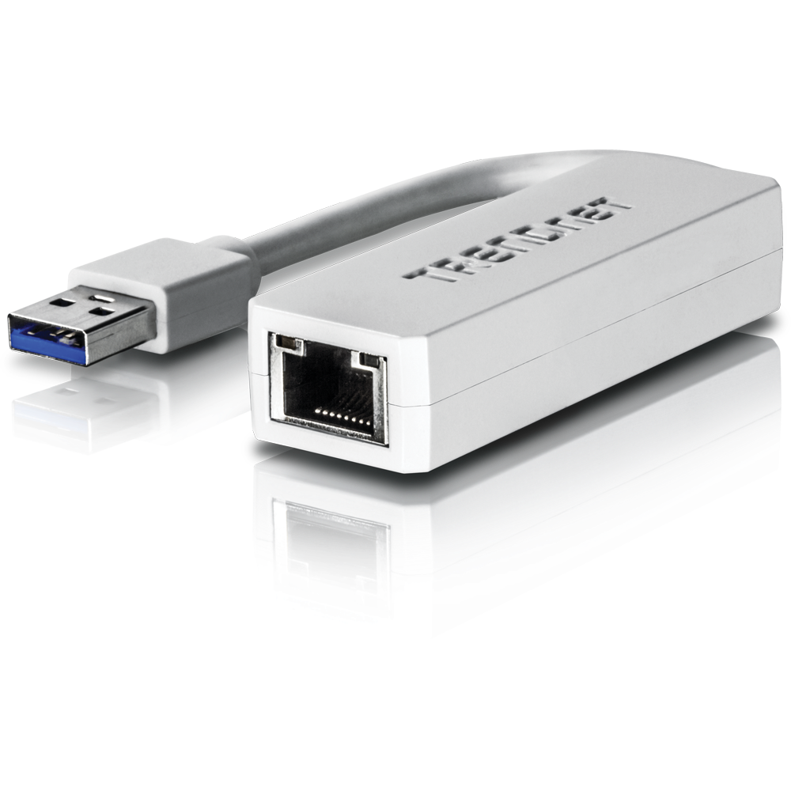
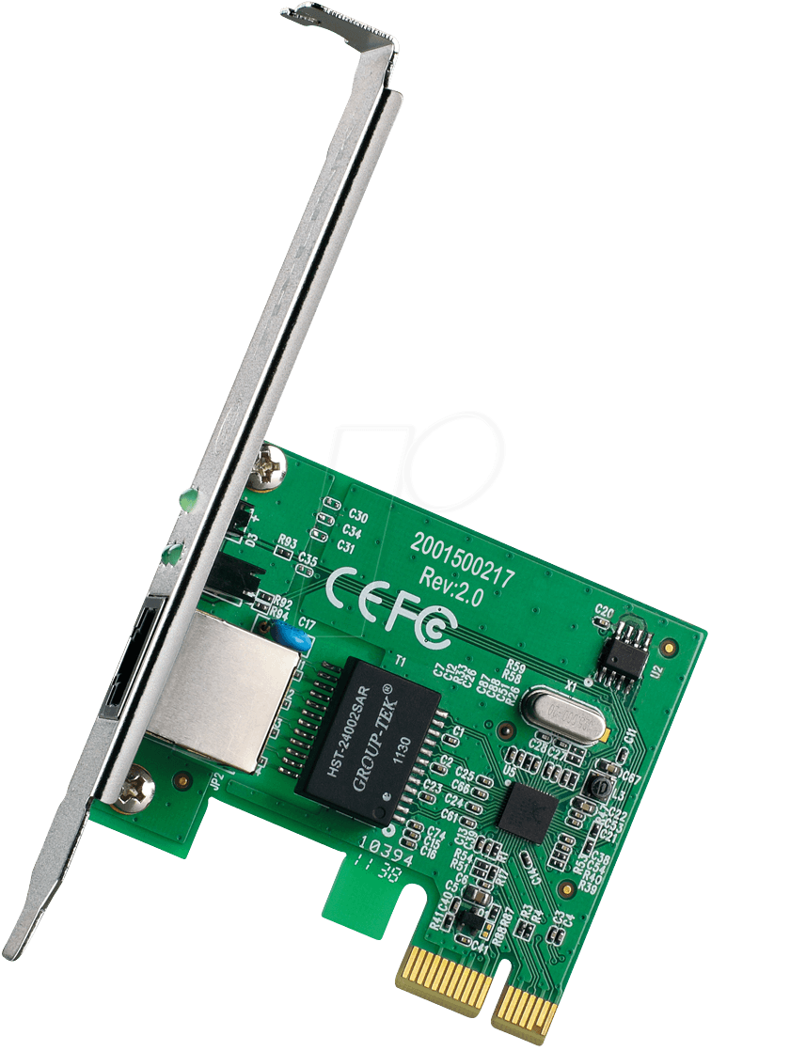
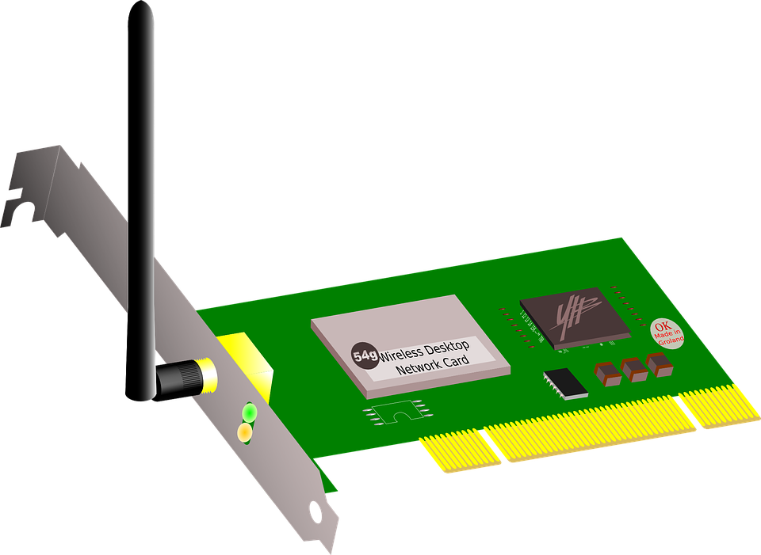
PERANGKAT KERAS JARINGAN KOMPUTER
Komputer
2. Kartu Jaringan/Network Interface Cards (NIC)
Notes:
1. Komputer
Server adalah suatu komputer yang menjadi pengelola dan pusat
bagi komputer lainnya. Karena berfungsi sebagai pusat, minimal
sebuah server harus mempunyai beberapa karakter yang lebih
dibandingkan dengan komputer yang terhubung kedalam suatu
jaringan. Keseluruhan komputer yang terhubung ke server dalam
jaringan disebut sebagai Workstation. Hampir semua jenis komputer
dapat digunakan sebagai komputer workstation.
2. Network Interface Cards (NIC) dan Ethernet Card/Kartu Jaringan
Kartu Jaringan merupakan perangkat yang menyediakan media
untuk menghubungkan antar komputer. Kebanyakan kartu jaringan
adalah kartu internal, yaitu kartu jaringan yang dipasang pada slot
ekspansi di dalam komputer. Kartu Jaringan umumnya telah
menyediakan port koneksi untuk kabel koaksial ataupun kabel twisted
pair.

Slide 10
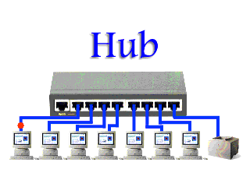
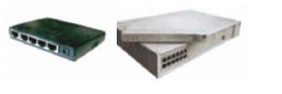
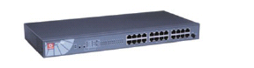
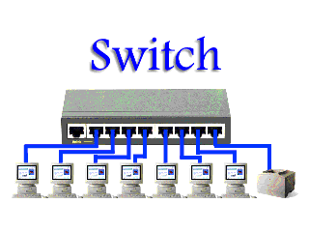
PERANGKAT KERAS JARINGAN KOMPUTER
3. HUB dan Switch
Perbedaan HUB dan Switch
 | HUB | Switch
Metode | Bekerja dengan metode broadcast, sehingga semua port yang ada akan dikirim sinyalnya | Bekerja dengan metode tabel MAC Address, sehingga sinyal hanya akan dikirim pada port yang dituju saja.
Kecepatan | Kurang | Baik
Domain Collision | Sering terjadi | Jarang / hampir tidak pernah terjadi
Notes:
3. HUB dan Switch
Sebuah Konsentrator/Hub adalah sebuah perangkat yang
menyatukan kabel-kabel network dari tiap-tiap workstation, server atau
perangkat lain. Switch merupakan sebuah konsentrator sama dengan
HUB. Perbedaannya adalah pada cara pengiriman/penyaluran data
pada jaringan (Tabel 1).

Slide 11
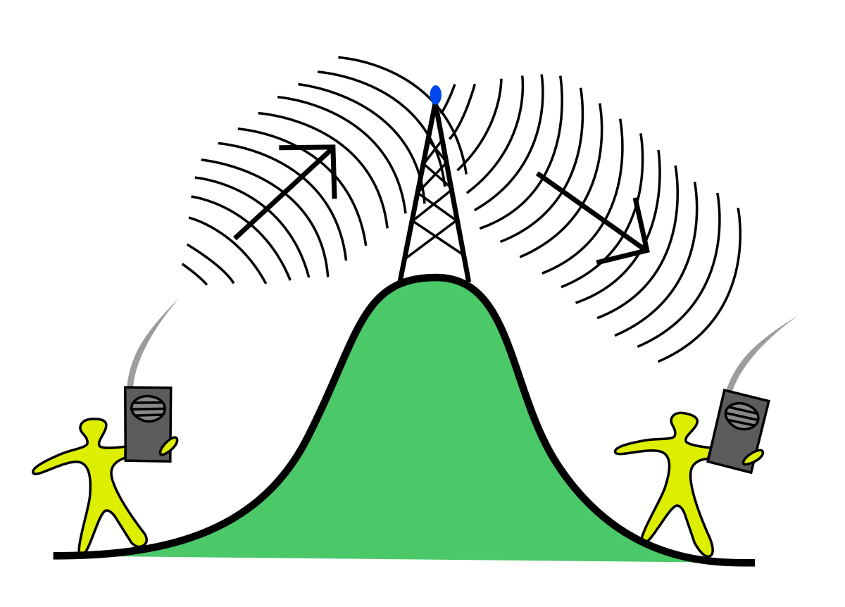
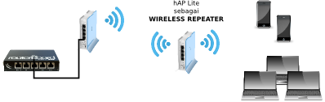
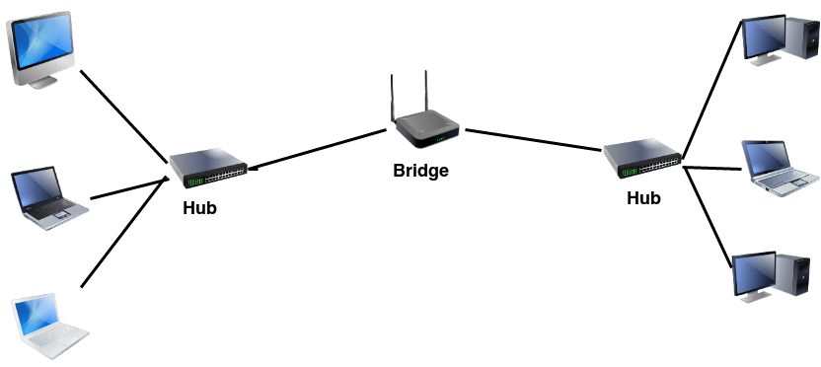
PERANGKAT KERAS JARINGAN KOMPUTER
4. Repeaters
5. Bridges / Jembatan
Notes:
4. Repeaters
Alat ini berfungsi untuk menguatkan sinyal. Contoh yang paling
mudah adalah pada sebuah LAN menggunakan topologi star dengan
menggunakan kabel unshielded twisted pair. Oleh karena panjang
maksimal untuk sebuah kabel unshielded twisted pair adalah 100
meter, maka untuk menguatkan sinyal dari kabel tersebut dipasanglah
sebuah repeater pada jaringan tersebut. Dalam jaringan LAN, Hub dan
Switch dapat berfungsi juga sebagai Repeater.
5. Bridges / Jembatan
Bridges merupakan perangkat yang membagi satu buah jaringan
kedalam dua buah jaringan. Ini digunakan untuk mendapatkan jaringan
yang efisien, karena pertumbuhan jaringan yang sangat cepat sehingga
diperlukan suatu jembatan. Diibaratkan bahwa Bridges ini seperti polisi
lalu lintas yang mengatur di persimpangan jalan pada saat jam-jam
sibuk. Dia mengatur agar informasi di antara kedua sisi jaringan tetap
berjalan dengan baik dan teratur. Bridges juga dapat digunakan untuk
mengkoneksi diantara jaringan yang menggunakan tipe kabel yang
berbeda ataupun topologi yang berbeda pula.

Slide 12
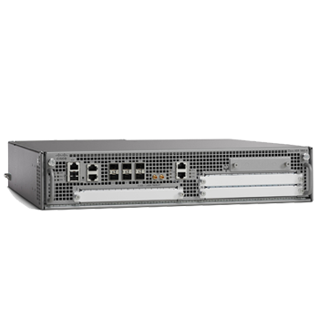
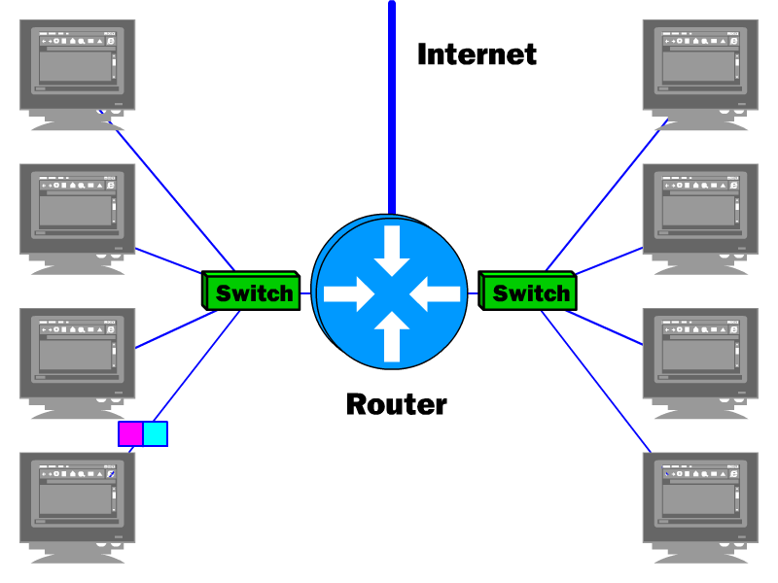
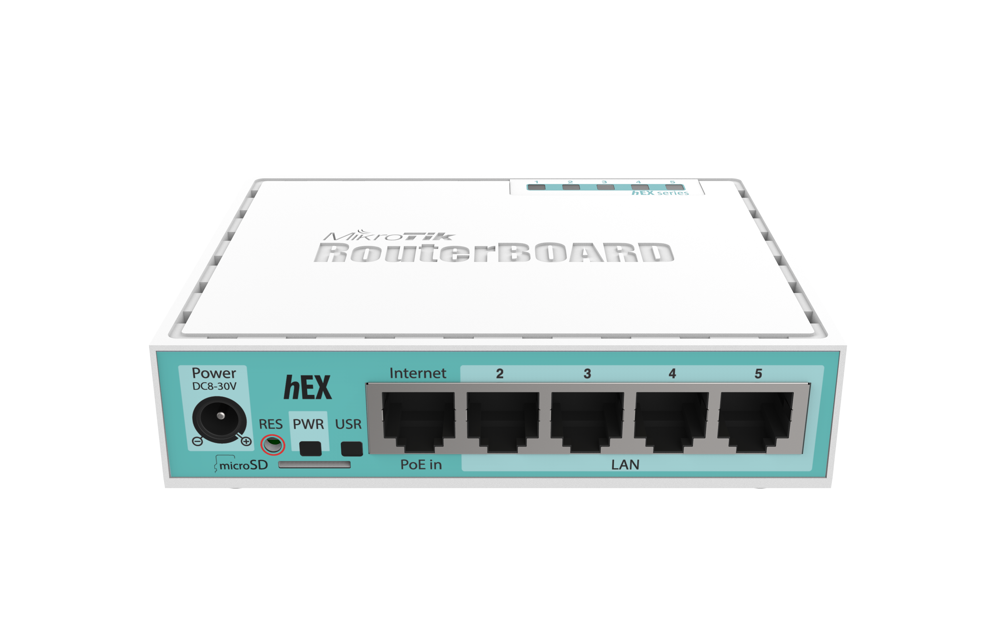
PERANGKAT KERAS JARINGAN KOMPUTER
6. Routers
Notes:
6. Routers
Sebuah Router mengartikan informasi dari satu jaringan ke jaringan
yang lain. Hampir sama dengan Bridges namun agak sedikit lebih
pintar, router akan mencari jalur yang terbaik untuk mengirimkan
sebuah pesan berdasakan alamat tujuan dan alamat asal. Sementara
Bridges dapat mengetahui alamat masing-masing komputer di masing-masing
sisi jaringan, router mengetahui alamat komputer, bridges dan
router lainnya. Router dapat mengetahui keseluruhan jaringan, melihat
sisi mana dalam jaringan komputer yang paling sibuk dan bisa menarik
data dari sisi yang sibuk tersebut sampai sisi tersebut bersih. Jika LAN terkoneksi ke Internet maka Router akan menterjemahkan informasi
antara LAN dan Internet. Jadi dapat dirangkum bahwa Router
mempunyai fungsi mengatur jalur sinyal secara efisien, mengatur pesan
diantara dua buah protocol, mengatur pesan diantara topologi jaringan
linear Bus dan Bintang (star), dan mengatur pesan yang melewati
Kabel fiber optic, kabel koaksial atau kabel twisted pair.

Slide 13
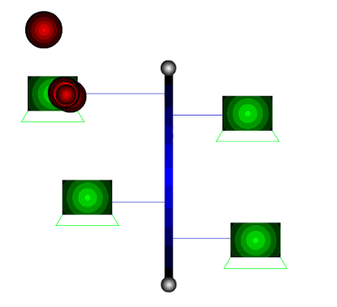
TOPOLOGI JARINGAN KOMPUTER
1. Topologi BUS
Keuntungan | Kerugian
Hemat kabel Layout kabel sederhana Mudah dikembangkan | Deteksi dan isolasi kesalahan Kepadatan lalu lintas Bila salah satu client rusak, maka jaringan tidak bisa berfungsi Diperlukan repeater untuk jarak jauh
Notes:
Topologi BUS
Topologi bus terlihat pada Gambar 2. Media penghantar untuk jenis topologi BUS adalah kabel Koaksial. Topologi BUS menggunakan metode unicast, multicast dan broadcast. Unicast adalah komunikasi antara satu pengirim dengan satu penerima di jaringan. Multicast adalah komunikasi antara satu pengirim dengan banyak penerima di jaringan. Sedangkan pada Broadcast, setiap titik akan menerima dan menyimpan frame yang disalurkan/dihantarkan. Karakteristik topologi bus disajikan pada Tabel 2 .

Slide 14
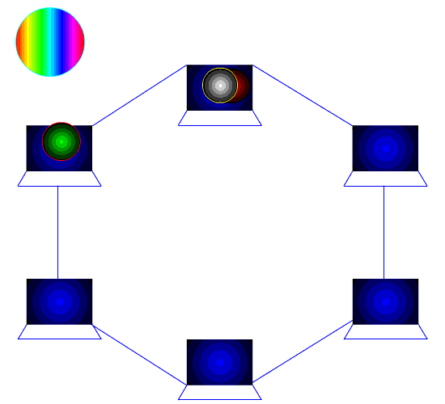
TOPOLOGI JARINGAN KOMPUTER
2. Topologi Ring
Keuntungan | Kerugian
Hemat kabel | Peka kesalahan Pengembangan jaringan lebih kaku
Notes:
Topologi Ring menghubungkan komputer sehingga berbentuk ring (lingkaran). Setiap simpul mempunyai tingkatan yang sama. Jaringan akan disebut loop, data dikirimkan kesetiap simpul dan setiap informasi yang diterima simpul diperiksa alamatnya apakah data itu untuknya atau bukan.

Slide 15
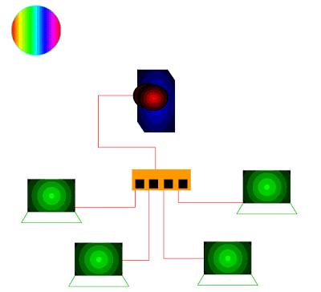
TOPOLOGI JARINGAN KOMPUTER
3. Topologi Star
Keuntungan | Kerugian
Paling fleksibel Pemasangan/perubahan stasiun sangat mudah dan tidak mengganggu bagian jaringan lain Kontrol terpusat Kemudahan deteksi dan isolasi kesalahan/kerusakan Kemudahan pengelolaan jaringan | Boros kabel Perlu penanganan khusus Kontrol terpusat (hub/switch) jadi elemen kritis.
Notes:
Topologi ini merupakan kontrol terpusat, semua link harus melewati pusat yang menyalurkan data tersebut kesemua simpul atau client yang dipilihnya.
Simpul pusat dinamakan stasiun primer atau server dan lainnya dinamakan stasiun sekunder atau client sever.
Setelah hubungan jaringan dimulai oleh serevr maka setiap client server sewaktu-waktu dapat menggunakan hubungan jaringan tersebut tanpa menunggu perintah.

Slide 16
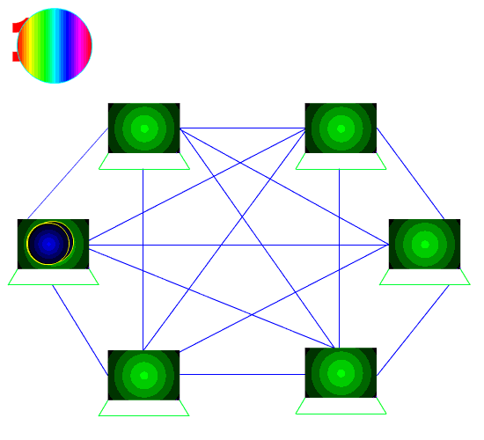
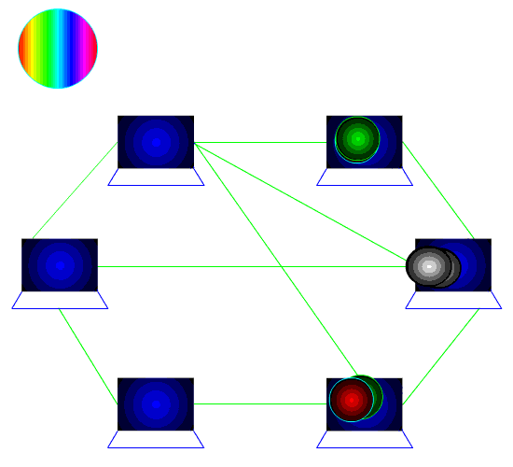
TOPOLOGI JARINGAN KOMPUTER
4. Mesh
Keuntungan | Kerugian
Tingkat redudancy sangat tinggi | Boros kabel Manajemennya sangat komplek
Notes:
Topologi Mesh dibangun memasang banyak link pada setiap komputer. Hal ini dimungkinkan karena pada setiap komputer terdapat lebih dari satu NIC akan tetapi tidak praktis dan biayanya tinggi.
Topologi Mesh memiliki tingkat redudancy yang tinggi.

Slide 17
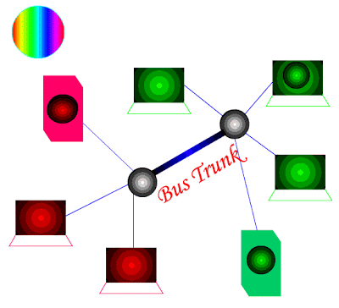
TOPOLOGI JARINGAN KOMPUTER
4. Hybrid
Notes:
Topologi Mesh dibangun memasang banyak link pada setiap komputer. Hal ini dimungkinkan karena pada setiap komputer terdapat lebih dari satu NIC akan tetapi tidak praktis dan biayanya tinggi.
Topologi Mesh memiliki tingkat redudancy yang tinggi.

Slide 18
IDENTIFIKASI KEBUTUHAN
Jenis layanan yang diberikan
Skalabilitas
Ekspandibilitas
Kondisi ruangan dan Gedung
Media transmisi yang digunakan
Bandwith yang disediakan
Topologi yang digunakan
Pemilihan hardware (server, perangkat jaringan)
Pemilihan software
Manajemen dan monitoring system
Keamanan sistem
Notes:
Beberapa faktor yang penting diperhatikan dalam identifikasi kebutuhan, adalah :
Jenis layanan yang akan diberikan jaringan
Skalabilitas, yaitu seberapa besar jaringan yang akan dibuat?
Expandable, apakah jaringan dapat di-expand? open-ended?
Kondisi ruangan dan gedung
Media transmisi yang akan digunakan, apakah menggunakan kabel atau nirkabel(wireless)?
Berapa bandwith yang diberikan atau akan digunakan?
Topologi yang digunakan?
Protokol yang akan dipakai?
Ketersediaan perangkat keras, pemilihan server atau perangkat lain seperti hub, switch, dan router.
Perangkat lunak jaringan sebagai platform
Managebility dan monitoring sistem
Keamanan/Security

Slide 19
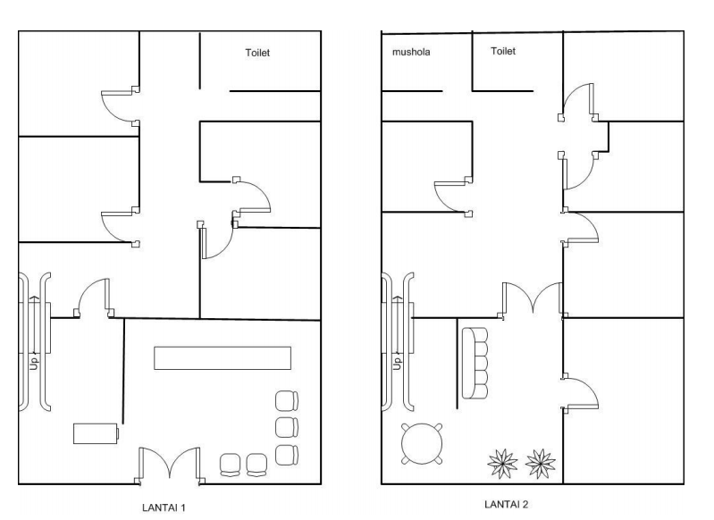
CONTOH DENAH RUANGAN

Slide 20
CONTOH STUDI KASUS
Perancangan Jaringan Komputer Small Office Home Office (SOHO)
Jenis Identifikasi | Hasil Identifikasi
Jenis layanan | Internet, intranet, wireless, web,
Skalabilitas | Kecil, jumlah staf < 50 orang Jumlah workstation < 40, wireless < 40
Ekspandibilitas | Ya (penambahan pengguna/ruang/gedung 3-5 tahun kedepan)
Lokasi | Satu lokasi, dalam 1 gedung, 2 lantai
Media Transmisi | Kabel dan wireless
Besar bandwith | Internet >= 10Mbps
Ketersediaan perangkat keras | Workstation, notebook, dan smartphone
Manajemen dan monitoring sistem | Belum ada
Keamanan | Belum ada
Alokasi biaya | Cukup tersedia
SDM | Operator TI (2 orang), Teknisi TI (1 orang)

Slide 21
ANALISIS KEBUTUHAN BANDWITH
Bandwith : kapasitas maksimum jalur komunikasi
Throughput: bandwith aktual pada suatu waktu
Kebutuhan bisnis: akses database, internet, email
Analisa:
Jumlah user, kebutuhan bisnis
Layanan internet yang digunakan → menentukan bandwith per user
Misalkan terdapat 40 concurrent user dengan rata-rata penggunaan bandwith per user 256 Kbps, maka kebutuhan bandwith = 40 x 256 Kbps = 10240 Kbps = 10 Mbps

Slide 22
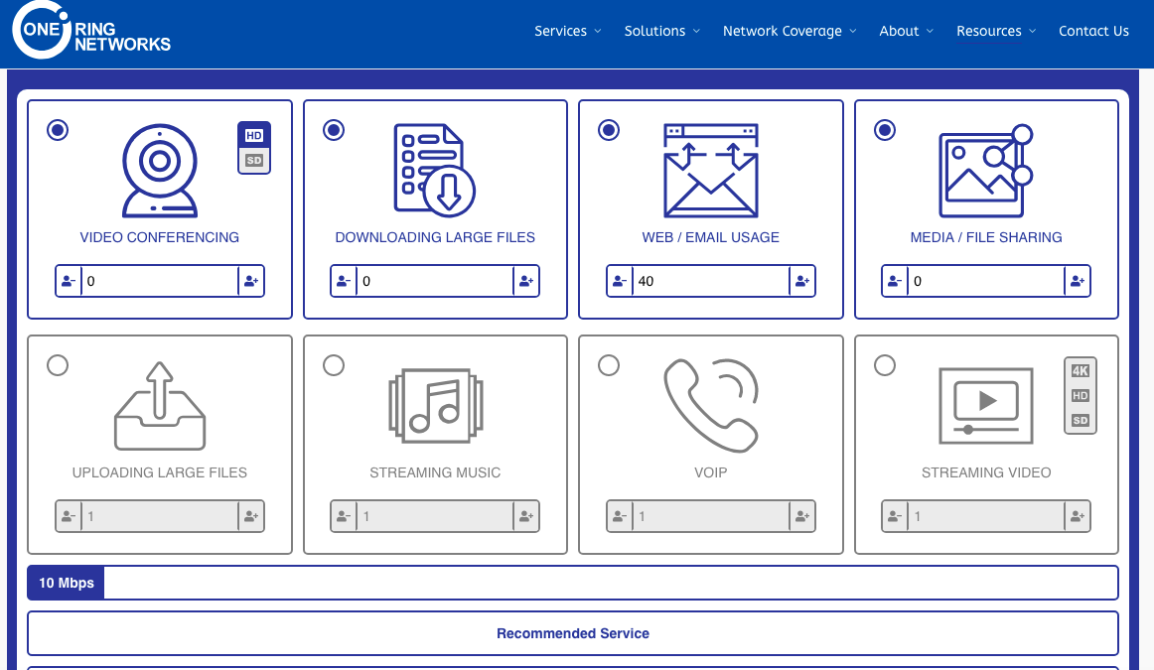
ANALISIS KEBUTUHAN BANDWITH

Slide 23
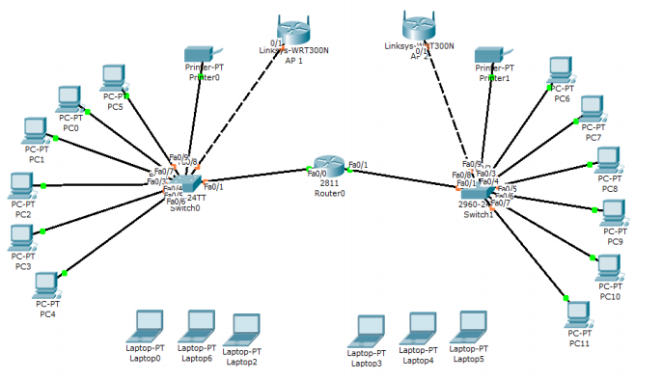
CONTOH TOPOLOGI JARINGAN
Lantai 1
Lantai 2

Slide 24
CONTOH ANALISA KEBUTUHAN PERANGKAT
No | Perangkat Keras | Volume | Spesifikasi | Keterangan
1 | Koneksi ke ISP | 1 koneksi | Kecepatan>= 10 Mbps | Paket Indihome, First Media
2 | Router | 1 bh |  | Setup DHCP, NAT, Firewall Bergantung pada jumlah user, kapasitas bandwith, fitur
3 | Server | 1 bh |  | Database server
4 | Switch | 2 bh |  | Setiap lantai dipasang 1 switch dengan jumlah port yang disesuaikan dengan jumlah user
5 | Access Point | 2 bh |  | Access point digunakan oleh user yang mengakses jaringan secara wireless, sesuaikan speed dan fitur perangkat dengan kebutuhan

Slide 25
CONTOH RENCANA ANGGARAN BIAYA (RAB)

Slide 26
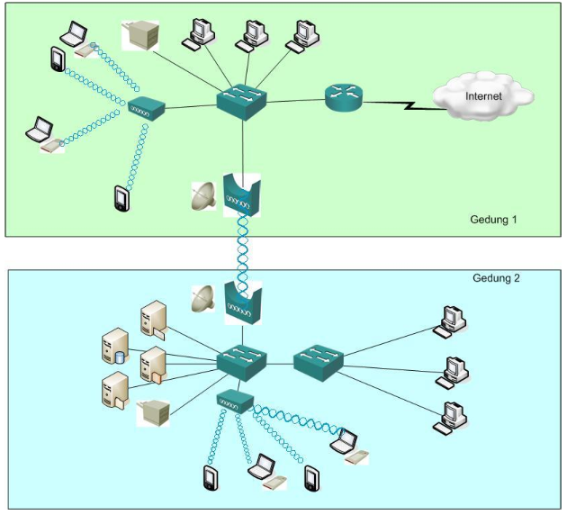
PROYEKSI PENGEMBANGAN JARINGAN
Pengembangan pengguna
Pengembangan layanan
Pengembangan lokasi/ruang

Slide 27
KESIMPULAN
Jaringan komputer memiliki fungsi yang sangat vital pada sebuah organisasi.
Jaringan komputer harus didesain dan direncanakan dengan benar agar tidak menjadi permasalahan baru di masa depan.
Dibutuhkan audit dan identifikasi kebutuhan untuk merancang jaringan yang optimal dan efisien.
Ada banyak jenis perangkat jaringan, maka sesuaikan perangkat yang digunakan dengan kebutuhan.
Pemilihan topologi jaringan hendaknya memperhatikan karakteristik topologi itu sendiri, letak gedung, dan jumlah lantai pada gedung tersebut.
Jaringan tidak stagnan ataupun berkurang (mengecil), namun jaringan komputer selalu tumbuh.
Notes:
Sejalan dengan perkembangan teknologi jaringan dan kebutuhan pengguna, maka sudah selayaknya suatu organisasi/lembaga memulai penerapan Jaringan atau local area network.
Desain jaringan adalah penting karena berhubungan dengan rancangan kinerja dan kehandalan komputasi dan komunikasi pada suatu institusi.
Untuk merancang jaringan yang efisien maka identifikasi keragaan dan kebutuhan pengembangan merupakan tahapan yang sangat penting.
Dari hasil identifikasi tersebut dilakukan analisis kebutuhan sehingga dapat dirancang jaringan yang ekonomis namun berdaya guna.
Pemilihan topologi jaringan hendaknya memperhatikan karakteristik topologi itu sendiri, letak gedung, dan jumlah lantai pada gedung tersebut.
Sedangkan perangkat keras untuk jaringan dipilihberdasarkan topologi jaringan, beban kerja, kebutuhan akses komunikasi, dan kebutuhan pengamanan sistem.

Slide 28
Merancang Topologi Jaringan
Referensi:
P. Clark, Martin. 2003, Data Networks, IP and the Internet: Protocols, Design and Operation, England: John Wiley & Sons, L td ISBN: 0-470-84856-1.
Hunt, Craig. 2002, TCP/IP Network Administration, Third Edition, United States of America: O’Reilly Media, Inc. ISBN: 978-0-596-00297-8.
Naomi J. Alpern and Robert J. Shimonski. 2010, Eleventh Hour Network+ Exam N10-004 Study Guide, USA: Elsevier Inc. ISBN: 978-1-59749-428-1.
Doug Lowe. 2018, Networking All-in-One For Dummies®, 7th Edition, New Jersey: John Wiley & Sons, Inc, ISBN 978-1-119-47160-8 (pbk).
Craig Hunt. Desember 1997, TCP/IP Network Administration,Second Edition, O'Reilly & Associates, ISBN 1-56592-322-7.

Slide 29
Merancang Topologi Jaringan
Terima Kasih

